Slide 1
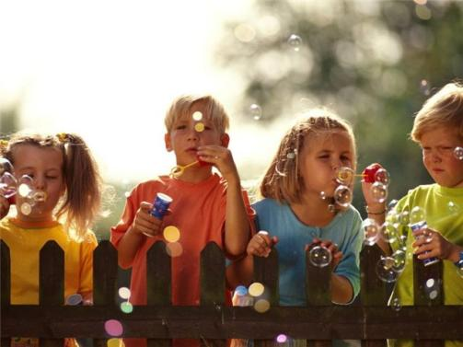
Царство слов

Slide 2
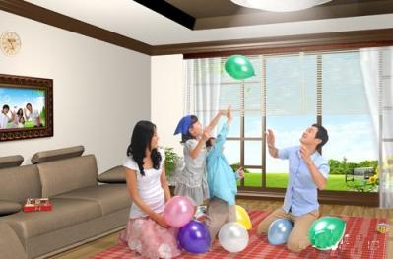
В доме добрыми делами занята
Тихо ходит по квартире доброта.
Утро доброе у нас, добрый день и добрый час,
Добрый вечер, ночь добра,
Было доброе вчера.
И откуда, спросишь ты,
в доме столько доброты?

Slide 3
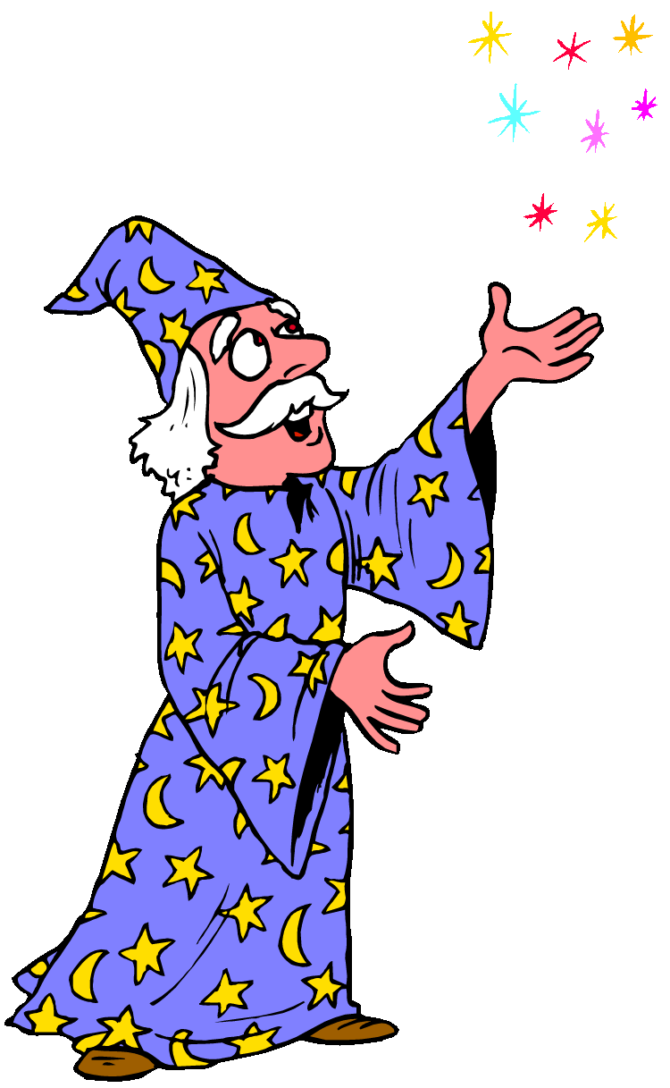
Стань
добрым
волшебником!

Slide 5
Сквернословие –
это речь, наполненная
неприличными выражениями, непристойными словами, бранью.

Slide 6
Исследование среди жителей Российской Федерации

Slide 7
Анкета для школьников:
Ругаешься ли ты матом?
Если да, то по какой причине?
Знаешь ли ты,
что использование матерных слов влияет на здоровье?

Slide 8
Используешь ли ты мат в своей речи

Slide 9
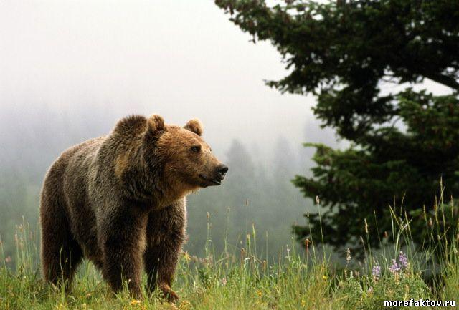

Slide 10
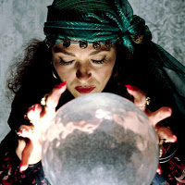
Слова- заклинания мог произносить только жрец на праздниках. Ведьмы и колдуньи использовали сквернословие в своих наговорах, насылая проклятие.

Slide 11
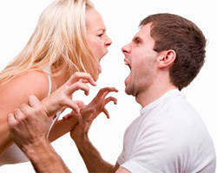
Употребляя мат в разговоре с друзьями, родными, современные люди, сами того не подозревая, совершают сокровенный ритуал, призывая зло изо дня в день, из года в год на себя и на своих близких

Slide 12
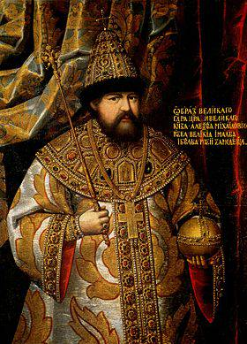
На Руси сквернословие было уголовно наказуемым.
Позднее сквернословящего человека подвергали публичной порке.
Во времена царя Алексея Михайловича Романова за использование матерных слов наказывали вплоть до смертной казни.

Slide 13
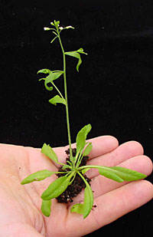
Бранные слова вызывают мутагенный эффект, подобный радиоактивному облучению мощностью в тысячи рентген.

Slide 14
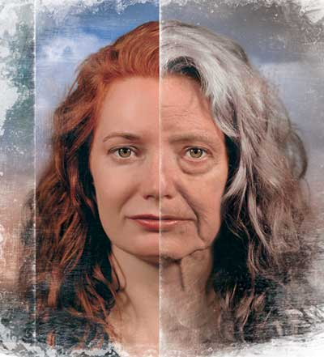
Использование матерных слов способствует быстрому старению

Slide 15
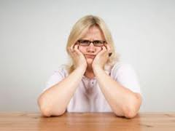
Злоупотребление матом ведет к гормональным нарушениям у женщин – ведет к выработке мужских половых гормонов.

Slide 16
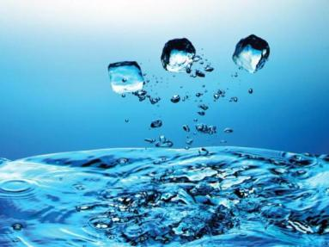

Slide 17
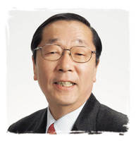
Японский ученый Масаро Эмото

Slide 18
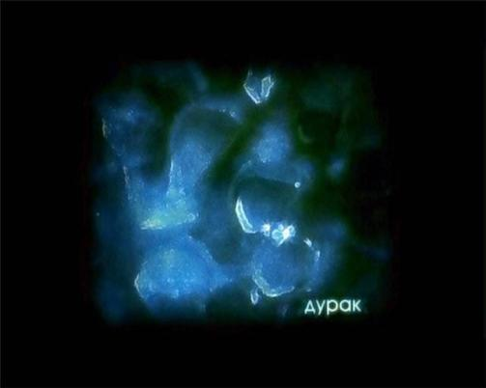
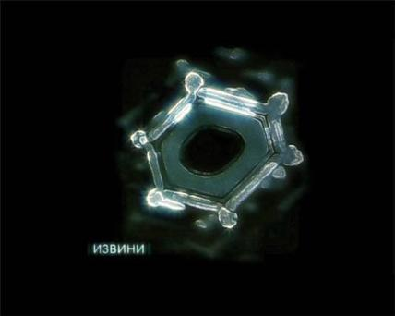

Slide 19
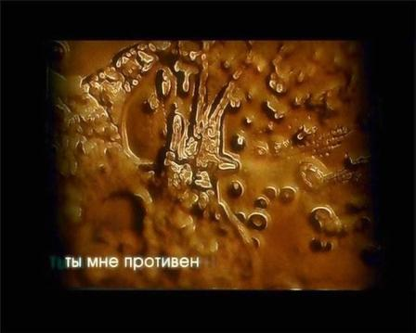
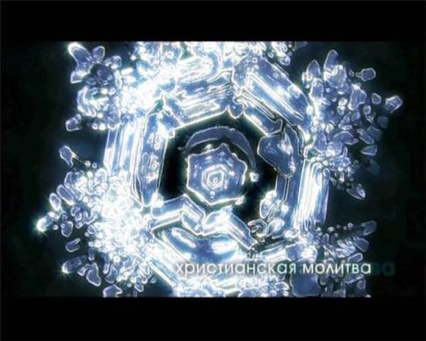

Slide 20
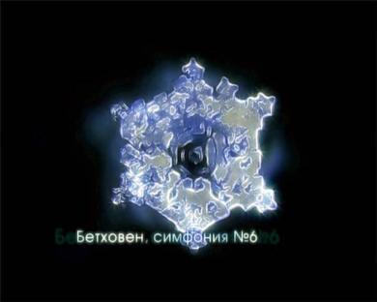
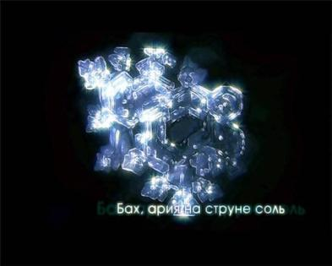
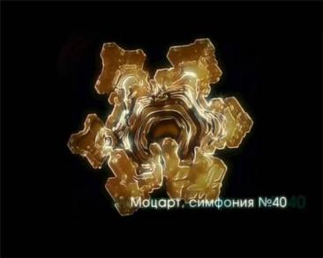
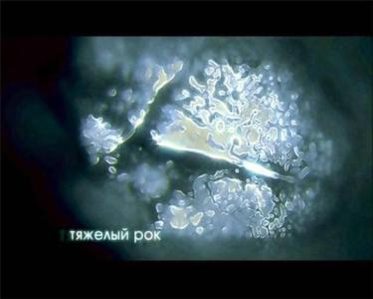

Slide 21
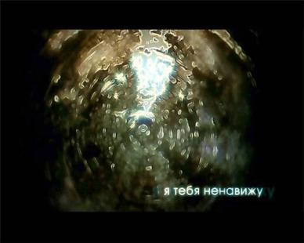
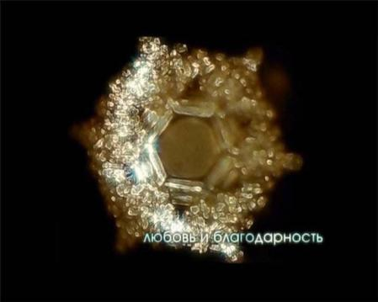

Slide 22
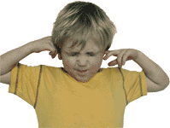

Slide 23
Словом можно убить,
словом можно спасти,
Словом можно полки за собой повести.
Словом можно продать,
и предать,
и купить,
Слово можно
в разящий свинец перелить.

Slide 24
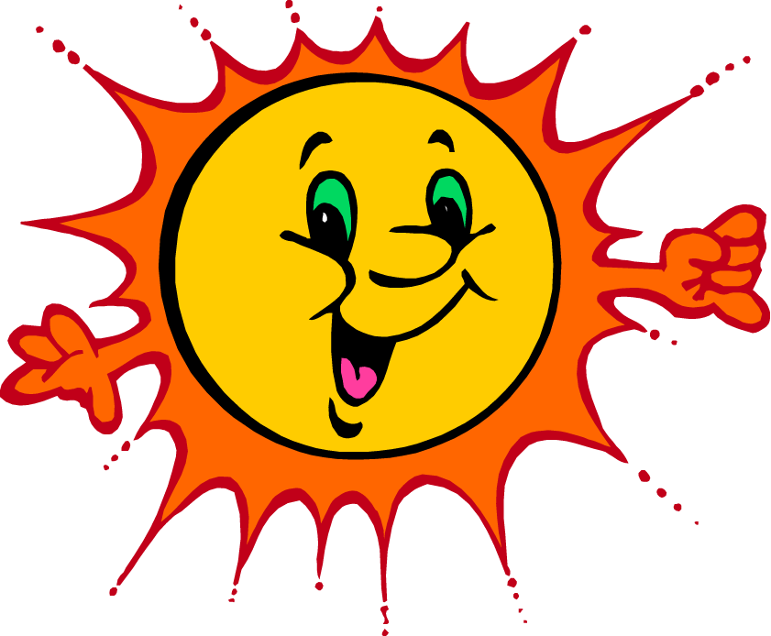

Slide 25
Доброе слово лечит, а злое калечит.
Не ищи красоты, а ищи доброты.
Злой не верит, что есть добрый.
Доброе слово человеку, что дождь в засуху.
Доброе слово и кошке приятно.

